Slide 1
面试陈述
申报人：杨盛
部 门：运维部
申报通道/职位：技术通道/业务运维
申请专业职级：11级
时 间：2021年6月11日

Slide 2
目 录
一、个人介绍
二、近期工作内容
三、主要工作成果
四、影响与贡献
五、未来规划

Slide 3
01
个人介绍
个人简介
个人经历
添加相关标题文字
添加相关标题文字

Slide 4

个人简介
出生日期：1982.6
籍贯：湖南长沙
学 历：本科
专业：计算机网络
专业经验：13年
司龄：6年
工作状态：XXX
荣誉
2018年 懒人听书技术达人
2017年 懒人听书优秀员工
2013年 嘀咕网优秀员工
2011年 嘀咕网优秀员工
2010年 嘀咕网优秀员工
2009年 嘀咕网飞跃技术奖

Slide 5
个人经历
懒人听书
2015
资深技术经理
负责懒人听书等全线产品运维及运维团队管理
3
个人经历
嘀咕网
2
2009
运维工程师 后台开发工程师 运维主管
负责嘀咕微博、珍惜网、嘀咕LBS社交、嘀咕图片墙等产品运维工作及运维团队管理
1
珍爱网
2008
运维工程师
负责会员邮箱发送集群、呼叫中心、网关优化维护，IDC运费工作

Slide 6
02
近期工作内容
近期工作内容及成果
个人经历
添加相关标题文字
添加相关标题文字

Slide 7
近期工作内容
完成运维平台设计，基础数据准备，第一版功能开发完成度70%
运维平台
发布系统2.0落地上线，主要负责应用批量重启、发布、打包等底层接口开发，以及运维平台接口开发
内容上线服务云端化处理，音频生产效率提升10倍以上
内容上线
云端化
发布系统
2.0
容灾时间减短50%,业务复杂度降低50%，容灾弹性能力提高1000%
容灾3.0
近期主要成果
近期工作内容
1.为发布系统2.0提供底支接口支持
2.运维平台建设
3.音频上线流程整合优化，云端化处理
4.推进容灾方案3.0落地
5.ipv6核心业务支持
6.安全能力提升
核心业务从0到100%支持ipv6，用户平均IPV6使用率达37.5%，达到工信部标准
IPV6
安全
应用防护从无到有，日均拦截恶意攻击5000次以上

Slide 8
03
主要工作成果
懒人OPS 1.0
懒人OPS 2.0
懒人OPS 2.0
添加相关标题文字

Slide 9
懒人运维体系进化
2021
OPS 2.0完成进度70%
2018
完成OPS 1.0，开启OPS 2.0
2015
加入懒人，基本确立OPS 1.0目标

Slide 10
OPS1.0 背景
人力
研发总人数20，后台开发人数7人，运维人数1
200W+
日活用户超过200W
基础架构
所有业务全部运行在线下IDC的物理机之上
VS
2亿
工具
日PV超过2亿
80%的工作依赖人力完成，只有5个左右最基本的工具
10W+
新增访问设备数
标准
开发人员的习惯就是事实标准

Slide 11
OPS1.0 目标与挑战
任务堆积
99.7%
标准
VS
习惯
效率低，占用大量人力
无暇开发工具
效率
标准化
可用性
问题：人力依赖恶性循环
，效率低下
问题：不可持续发展
问题：体验差，用户流失

Slide 12
OPS1.0 目标与挑战
业务
运维
报警
应用隔离
平衡
问题：冗余报警太多，故障响应不及时
问题：故障连锁反应
问题：一边是高速发展的业务，一边是迫在眉睫需要改变的现状

Slide 13
OPS1.0 思考与决策
问题
思考
解决
人力依赖恶性循环
需要通过工具来提高效率，释放人力
难点：需要实现工具的点多，且不能停止日常工作来开发工具
把所有日常工作项全部列出，按照频率高低排序，高频事项通过加班集中突破，寻找/开发工具来解决，迭代进行

Slide 14
OPS1.0 思考与决策
标准
VS
习惯
问题
思考
解决
标准化推动
标准化是运维效率提升的基础，规模越大，越难进行。
难点：
1.应用已经在非标准化的基础上运行
2.与研发同学的工作习惯冲突，推动困难
1.普及标准化的意义
2.新机器预先标准化配置
3.提供工具，工具内置标准化处理流程
4.权限管理

Slide 15
OPS1.0 思考与决策
99.7
问题
思考
解决
提升可靠性
解决API、资源服务、APP几个层面支持高可靠性。
难点：
1.多机房技术挑战大
2.资源数量大，带宽压力高，不允许出现中断
3.APP改造风险高
1.API双机房
2.资源服务上云
3.容灾1.0版本 httpdns防劫持，播放下载容灾；搭建容灾测试环境；主导测试，编写测试用例

Slide 16
OPS1.0 思考与决策
问题
思考
解决
报警混乱
需要进行报警收敛
难点：
参考当时zabbix,nagios,Open-Falcon等主流监控报警系统，不能满足报警根据业务聚合的要求，不具备开发报警系统的能力
在nagios基础上，开发报警管理插件

Slide 17
OPS1.0 思考与决策
问题
思考
解决
应用隔离
可选择的方案有：
按物理机单独分布
多个web容器
上云
虚拟化
难点：虚拟化能同时解决隔离、成本、资源利用率几个问题，但复杂度较高
逐步虚拟化

Slide 18
OPS1.0 思考与决策
业务
运维
问题
思考
解决
平衡
业务处于高速发展阶段，如果业务停下来等系统改造好，可能会丧失宝贵的发展机会。
提前布局，找准业务/研发的空档期切入

Slide 19


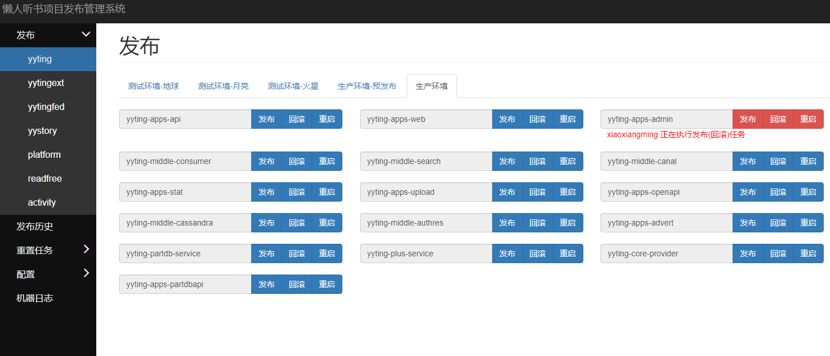
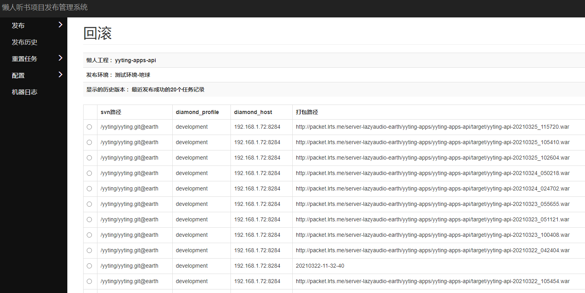
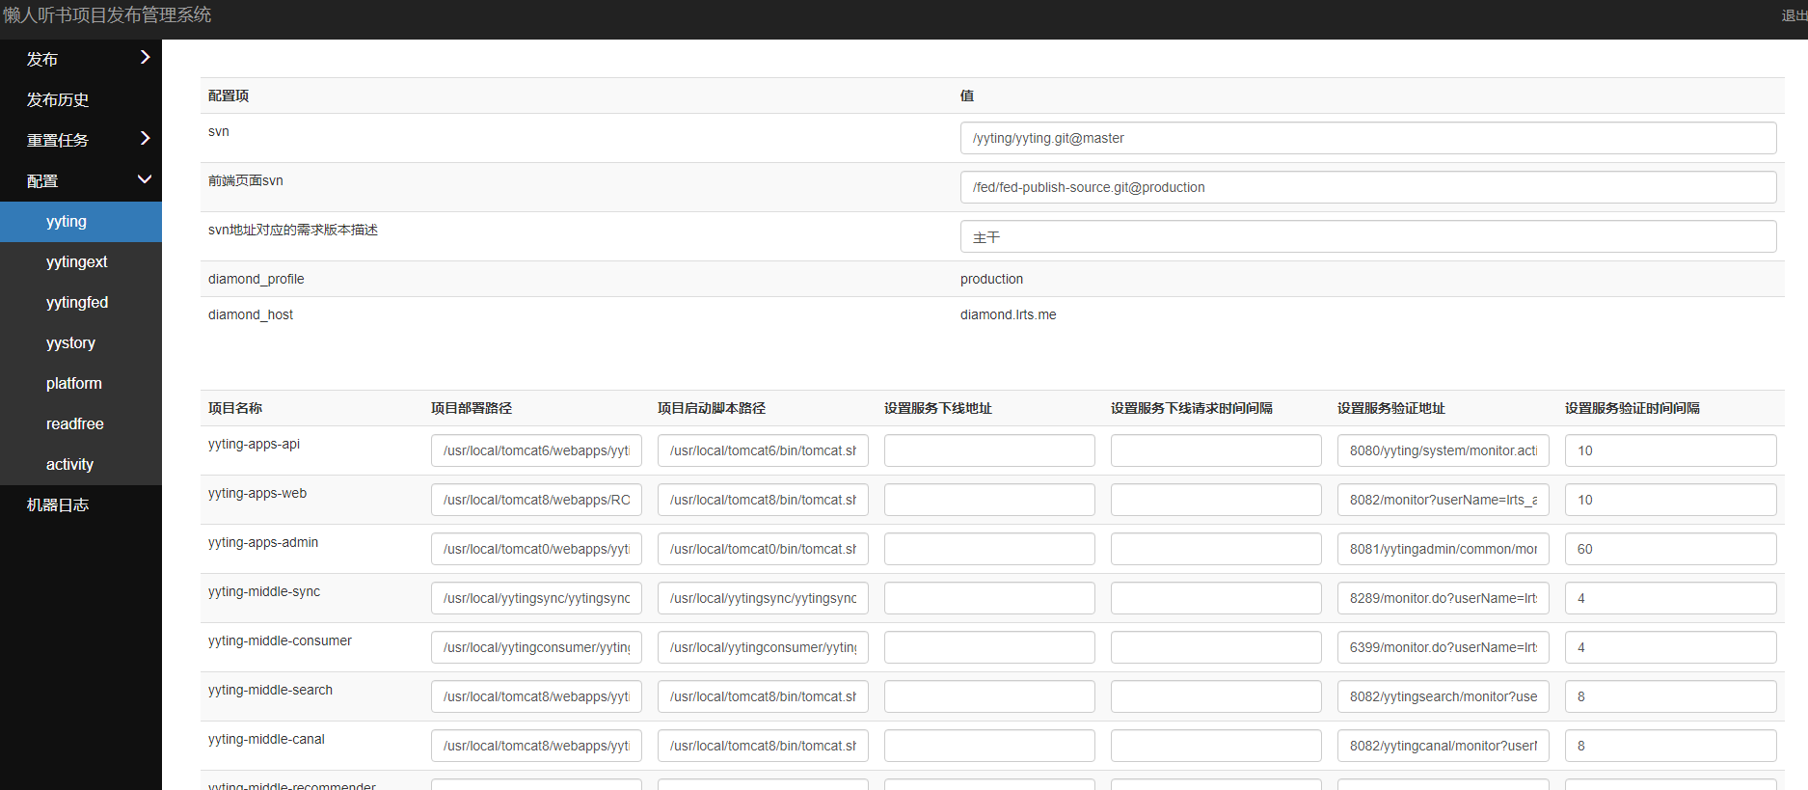
OPS1.0 成果 发布系统1.0
与主流CD软件比较：
易用性：一分钟学会发布部署
安全性：完整的检查闭环，将发布者操作失误带来的影响接近0
免运维：从创建项目到发布上线，全程无须运维介入
懒人发布系统1.0上线前后对比
上线后
上线后
100%
98次/天
0
开发正常打包、发布、上线过程，运维0介入
上线前
30%
上线前
5次/天
47806
发布工具覆盖率
发布次数/天
累计成功发布应用次数47806次

Slide 20

OPS1.0 成果 可用性提升
故障时间减少
可用性迈入999
httpdns
接入httpdns，解决域名劫持问题
99.92%
播放下载容灾
71%
播放下载作为核心服务，不再因为单一的资源站点故障导致全局影响
资源多云
音频资源大流量服务上云，极大增强了弹性能力和故障容灾能力
双机房
核心服务支持双机房，有效避免机房故障影造成核心服务中止

Slide 21
OPS1.0 成果 其它
音频：
音频同步工具
音频上线插队工具
音频基础信息服务
音频合并转码工具
冗余音频检查工具
cdn:
cdn数据检查工具
cdn账单核对工具
cdn ip识别工具
数据库：
数据库同步修复工具
备份：
数据库热备工具
svn热备工具
sql来源分析工具
网络：
虚拟专线自动修复工具
监控报警：
报警配置生成工具
批量暂停报警工具
报警收敛与发送管理工具
自动化监控分发工具
系统：
批量vm自动生成工具
批量配置修改工具
机器初始化工具
通用日志切割与同步工具
部署：
发布系统1.0
标准化 报警收敛
90%
应用、系统、网络80%以上完成标准化处理，报警管理插件上线以后不必要的报警量下降90%
90%应用隔离
20+工具
标准化
80%
冗余报警
-90%
线上应用90%应用实现系统级隔离，100%实现虚拟化
开发20多款运维工具，覆盖70%以上日常工作，在应用数增加10倍，机器增加3倍，研发人员增加3倍，发版频率增加19倍的情况下，运维人数增加1人

Slide 22
OPS1.0 成果 总结
工具化
虚拟化
标准化
可靠性
Notes:
这个项目在18年底就结束了，当时由于人手原因，整个项目90%以上的内容是我一个人在主导设计和推进。如大家刚刚所了解的那样，这个项目给公司和业务带来了非常积极的意义，同时也给我个人带来了很大的提升。

Slide 23
OPS2.0 背景
组织架构变化，人数增加到50人,拆分为8个团队
公司与上游大版权商合作,接入内容量增长快速
外部竞争环境非常激烈，出现喜马，蜻蜓，荔枝等比较大的竞争对手
懒人听书收费业务收入占比大幅增长
芽芽故事
听书号
业务
团队
竞争
合作

Slide 24
OPS2.0 目标与挑战
工具平台化
能力开放
互通
规模化
工具很多,一旦给出去，就没办法控制使用范围，难以开放出来发挥更大的价值
各业务团队业务职责分工更明确，对自身业务的关注度提高，都有开放运维能力的需求
应用复杂度增加，运维工作经常需要多个工具联动来完成一个任务
随着服务化拆分和应用复杂度提升，批量化工具操作将成为常态

Slide 25
OPS2.0 目标与挑战
团队建设
内容上线
用户体验
安全
提升团队的整体能力，应对更为复杂的运维场景
听书号产品的发布大幅提升内容上线效率，挑战原有内容上线体系
获取用户代价高昂，外部环境竞争激烈，对可用性要求进一步提高，同时从运维层面提升用户体验
外面同业竞争激烈的的条件下，与安全形势更为突出相对应的是没有自己的安全团队

Slide 26
OPS2.0 思考与决策 运维系统
+
+
=
CMDB
AUTO
规模化
工具平台化
互通
能力开放
CMDB
工具化平台
自动化工具
运维系统1.0
基础数据服务
建立一个工具化平台，形成联动机制，将各种运维工具以权限形式管理起来
建设自动化批量管理系统，将批量工具打造成规模化的通用能力
以自动化工具为基础，建立运维工具化平台，形成具备大规模运维力的基础平台，以不同权限向其它团队输出运维服务

Slide 27
OPS2.0 思考与决策 团队建设
业务关注
安排值班负责人，定期值班回顾
业务关注
专业分工
1.开发
2.应用运维
3.数据库
个人能力
1.根据工作要求，认领兴趣目标
2.制定学习目标和周期
3.分配相关工作任务
4.分享成果
团队分工
能力提升
运维开发能力转型
1.培训系统开发概念
2.自我学习
3.搭建开发框架
4.从小功能入手
团队建设
开发转型
团队氛围
团队氛围
在工作时间以外举行一些活动，进行生活交流，加强团队融洽度和凝聚力

Slide 28
OPS2.0 思考与决策 其它
内容全线上云
内容上线
原有的内容原始存储、音频处理、音频信息初始化主要在线下，线下的存储空间、带宽、音频处理速度等是制约音频内容上线主要的瓶劲，将部分搬上云存储并同时使用云上的音频处理服务，将极大的提高上线能力
播放下载服务分离，容灾3.0
用户体验
过去对音频播放进行了限速，由于播放下载共用域名，用户下载场景限速明显影响用户体验，将下载分离以后，对下载尽可能放开限制。容灾3.0：1.在原有容灾基础上，进行一步进行cdn容灾快速识别和在全域名全部播放失败后，根据用户地域及运营商就近提供ip直接播放 2.其它非核心业务全部纳入容灾范围
DDOS,WEB应用防火墙
安 全
过去由于安全专业人才缺乏以及安全投入不足，致使安全一直是一块空白，仅依赖系统的软件防火墙不足以保障应用及数据安全。借助云安全能力，能快速接入又能较好的满足较高水平的安全要求

Slide 29
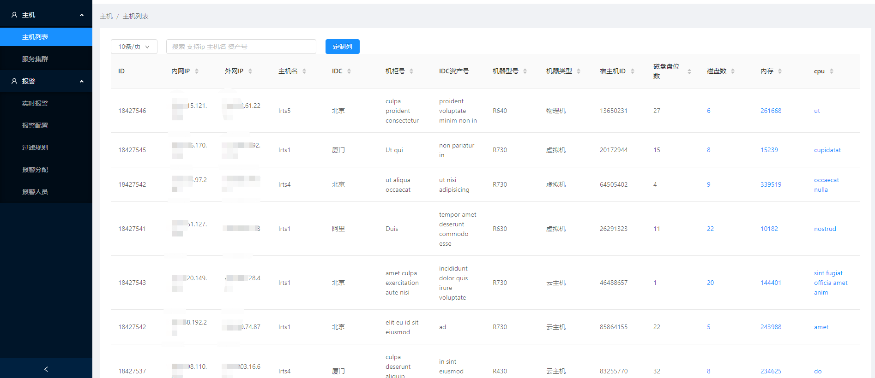
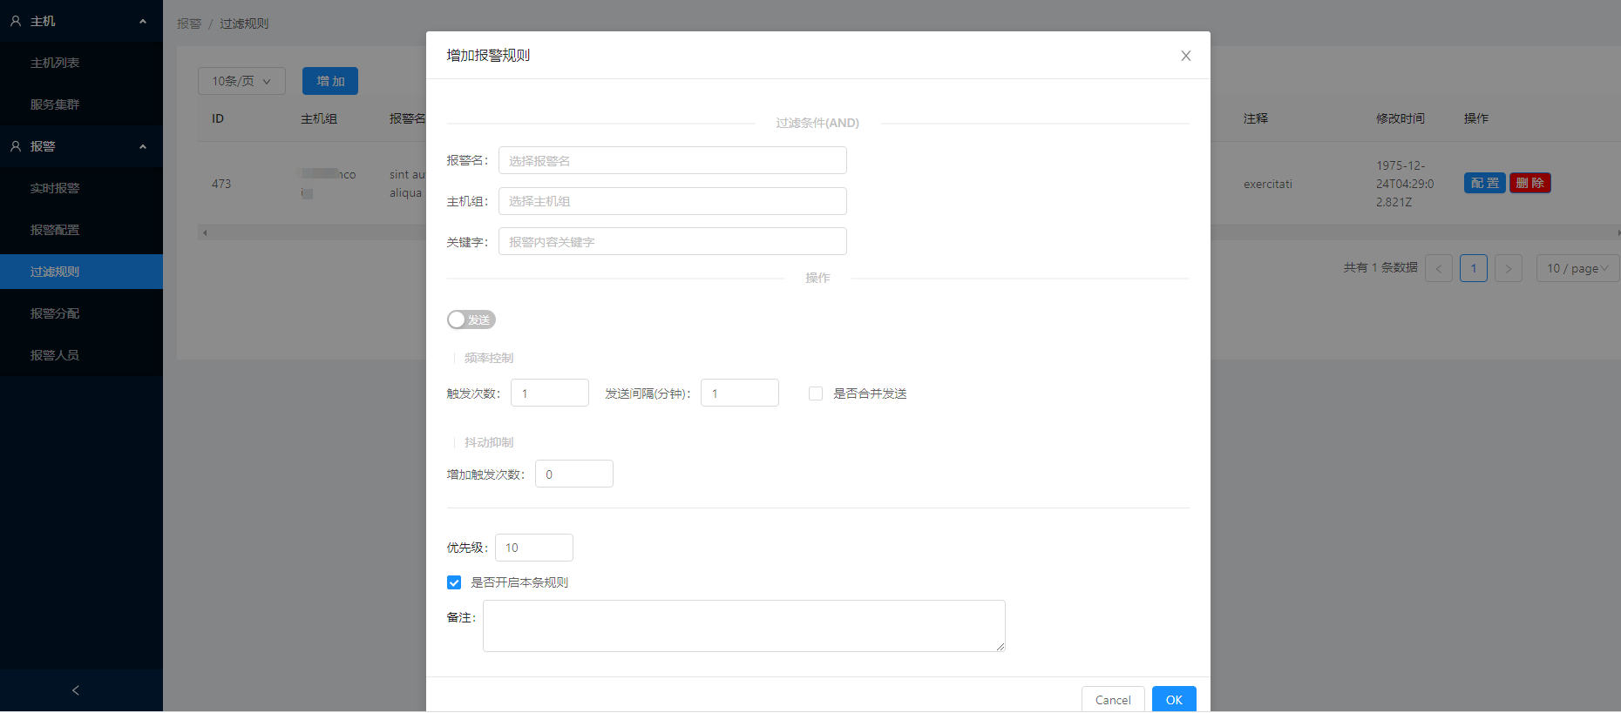
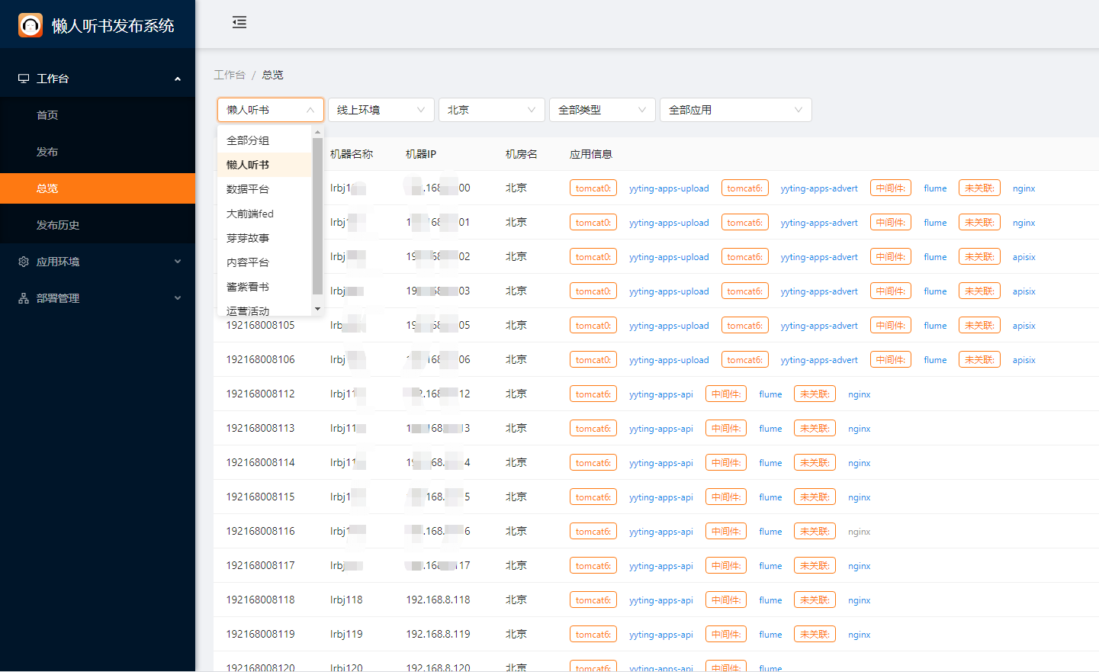
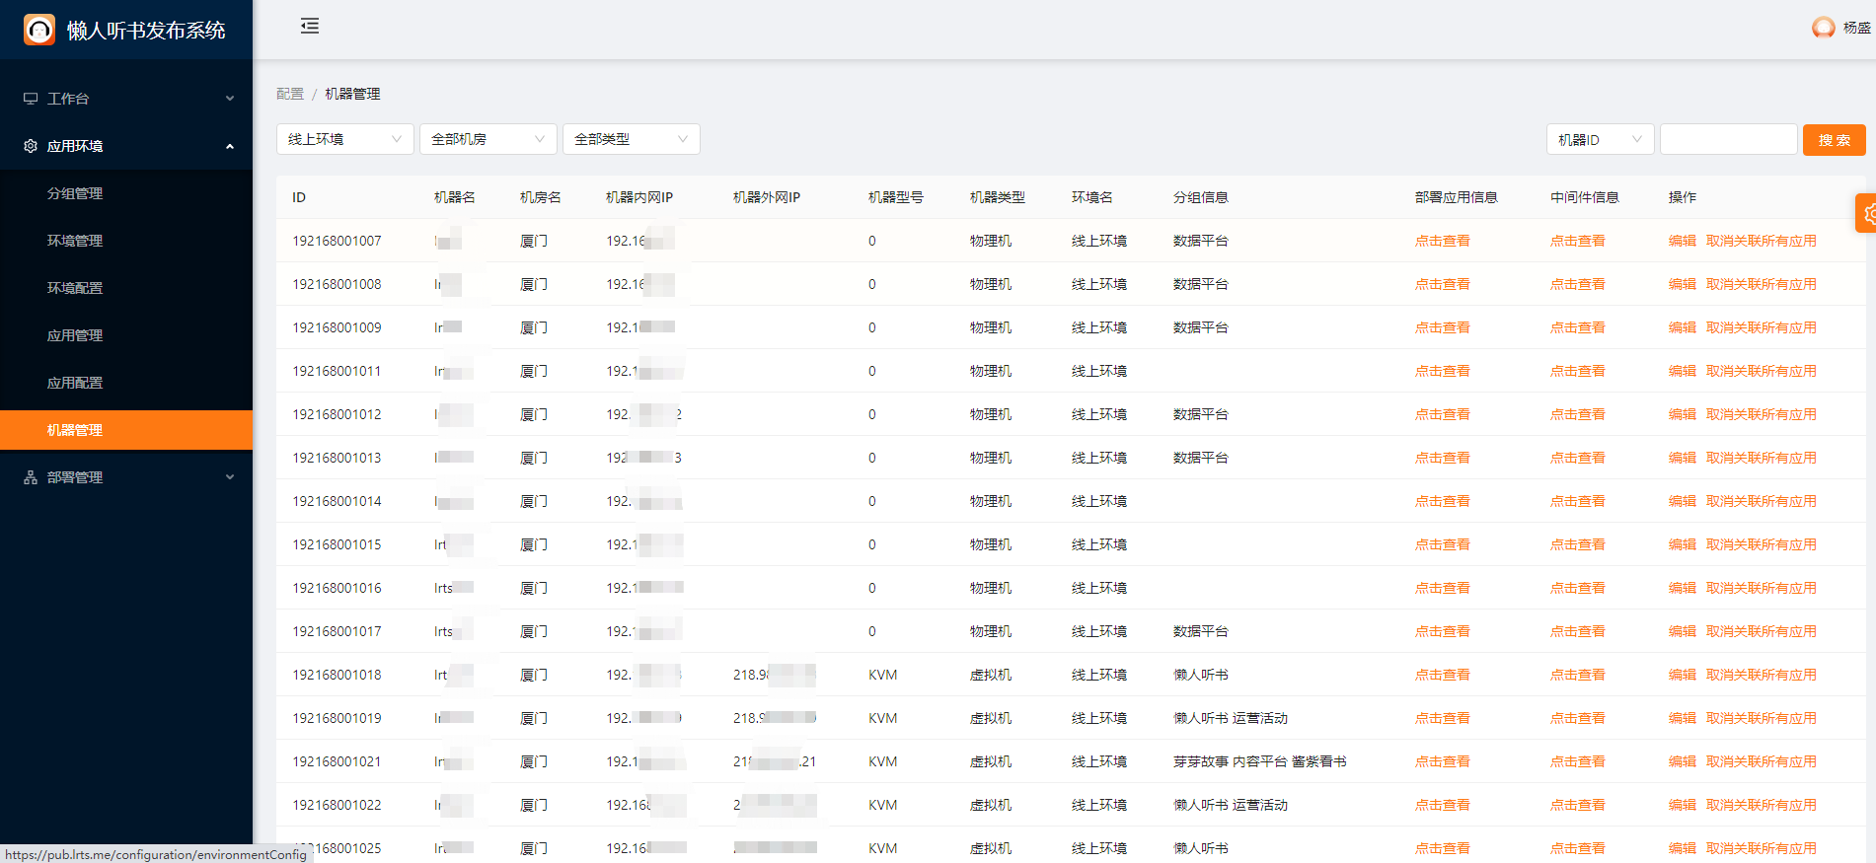
OPS2.0 成果 发布系统2.0+懒人运维平台1.0(进行中)
懒人运维平台1.0（开发中）
CMDB
由自动化工具实时上报,联合发布系统提供完整的应用、系统基础数据查看，并提供接口，向外输出运维能力
联动
与报警、监控系统联动，根据实际情况自动化增减监控、报警
工具平台
目前已增加了平台的首个工具，支持配置、查看报警，其它工具接入还在开发中
懒人发布系统2.0，机器与应用状态数据由运维平台开放的API提供服务
规模化
通过saltstack提供底层规模化能力，实时批量采集数据、执行任务、监控状态

Slide 30
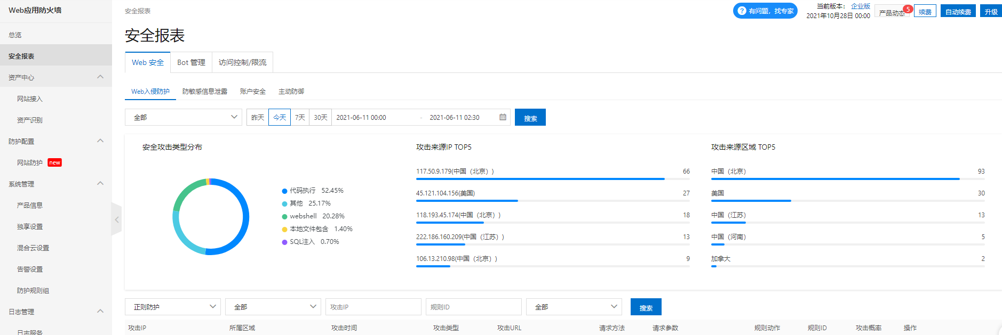
OPS2.0 成果 安全
全线业务接入DDOS防火墙和web防火墙。具备200G攻击带宽的清洗能力，日均拦截非法访问1500+,恶意扫描2000+，CC攻击2000+

Slide 31
OPS2.0 成果 用户体验与内容上线
600K/S
10s
100%
10G+
15W+/天+
50%
200K/S
5s
1.2G
1.2W/天
调整后
调整前
调整后
调整后
调整后
调整前
调整后
调整前
调整前
调整前
最低下载速度
容灾反应时间
容灾复杂度
容灾弹性能力
音频上线吞叶量
播放下载优化
容灾3.0
内容上云

Slide 32
OPS2.0 成果 团队建设
开发转型 50%
分工 开发、应用运维、数据库
100%具备脚本开发能力，50%已具体项目开发能力，成功开发中型项目3个，代码量超过4W行
人员结构调整为，开发、应用运维、数据库已有相对固定的人员负责
个人提升 100%
1个办公运维人员经能力提升后，已具备初级业务运维水平
2个运维人员经提升后，已具备项目开发能力

Slide 33
OPS2.0 成果 总结
平台化
用户体验
安全
团队建设
Notes:
Ops2.0 从2018年底到现在已经进行了近3年，我做为第一负责人和方案的设计者，同时也是主要的开发人员，还统筹推进了5个团队的合作，到目前为止已经完成了70%的内容，预计年内完成剩下部分

Slide 34
04
专业影响力和贡献
方法论积累
课程开发讲授
人才培养
添加相关标题文字

Slide 35
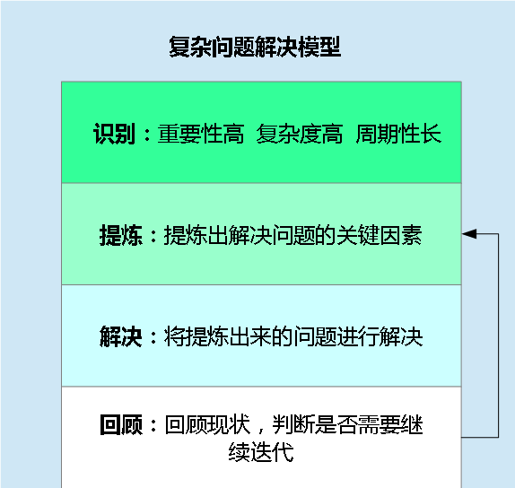
方法论积累
解决复杂问题
遇到复杂的问题，内容多,预计解决时间周期长的时候，先找到主要矛盾将它解决，以此方法迭代，可以快速找到切入点化解
01

Slide 36
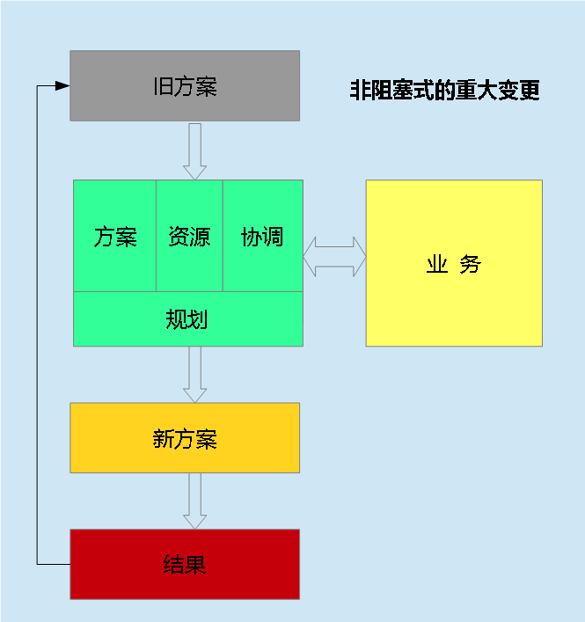
方法论积累
重大变更如何不影响业务进度
重大变更应尽可能提前规划，事先作好准备，同时保持与业务同学沟通业务发展进度，找准业务的空档期来做
02

Slide 37

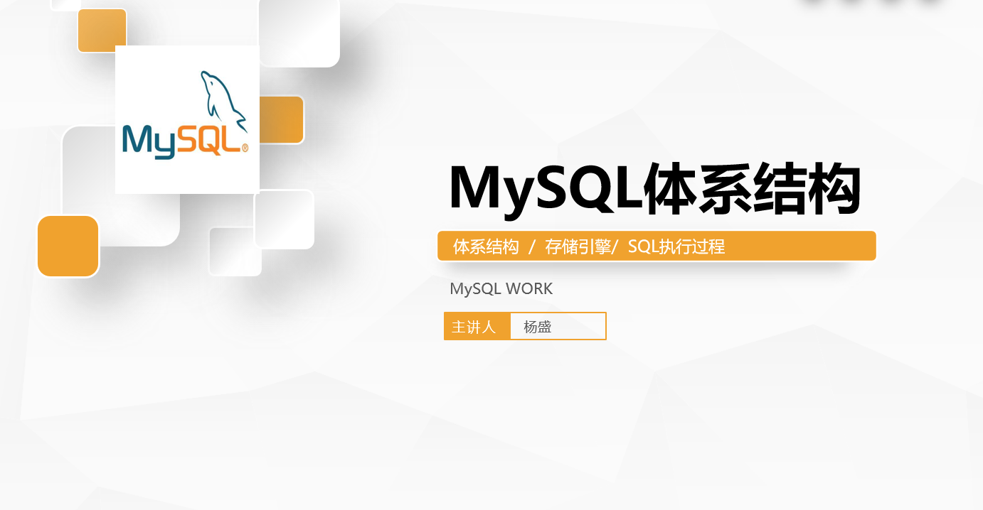
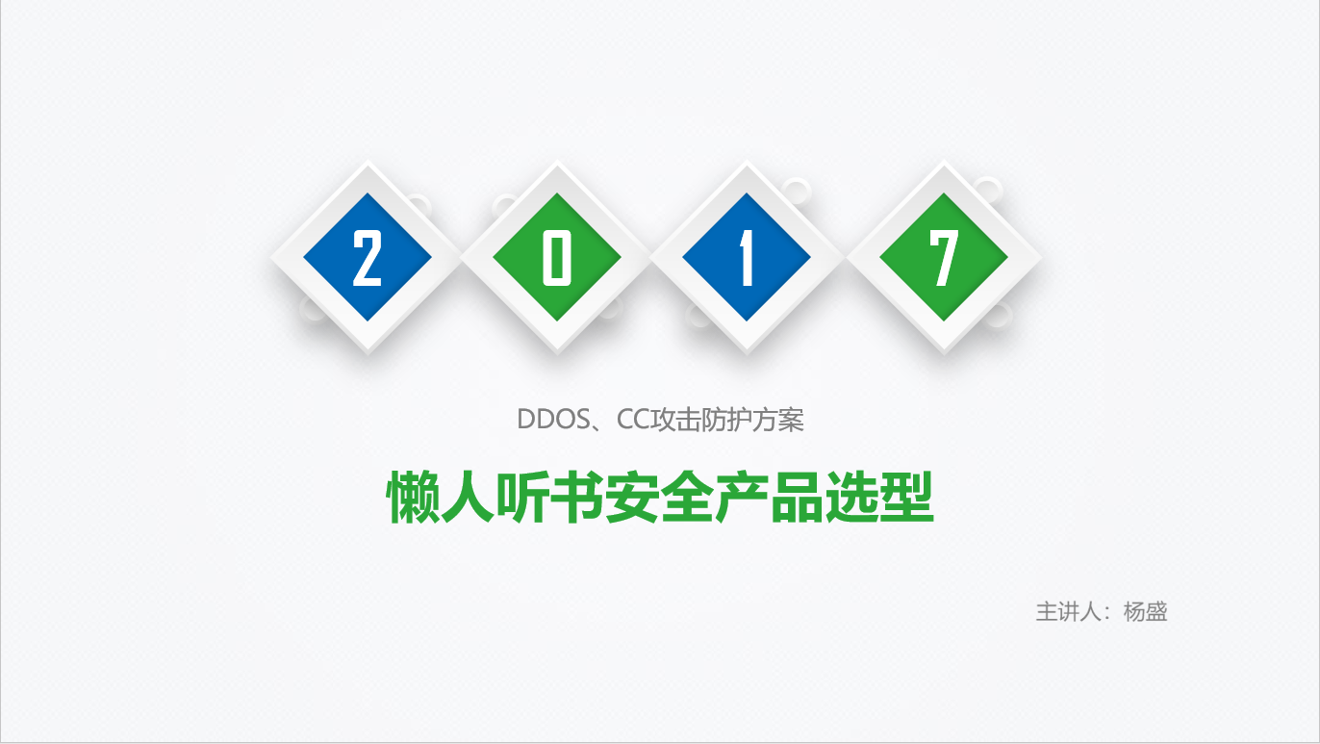

课程开发讲授
匿名调查问卷
Notes:
在课程开发讲授方面，我有负责近10个主题的分享，覆盖200多人次。课程的整体评价，对工作的实际帮助等方面均获得一致好评。

Slide 38
人才培养
团队内
团队外
开发运维
开发团队运维技能提升
1名初级运维工程师经过2年多的培养，目前除了能胜任大部分日常运维工作以外，还具备了系统级的项目开发能力，主导了报警管理系统的改版工作
各业务开发团队的核心成员，基本是java出身。经过指导培训，具备理解监控报警、查看系统状态、linux操作和故障排查等基本运维技能
初级运维
1名办公运维工程师，经过1年左右的培养，达到初级业务运维工程理由水平，并具备了脚本开发能力
Notes:
人才培养方面，运维部内部已经培养了一名能独挡一面的开发运维以及一名高潜力运维，外部也让业务团队的所有核心成员均具备运维基础意识，熟悉基本操作。

Slide 39
05
未来规划
业务规划
团队规划
个人规划
添加相关标题文字

Slide 40
未来规划
业务规划
团队规划
个人规划
运维平台
职能转型
管理
完成运维平台1.0开发
运维团队工作方向由被动运维，逐步转向主动向其它团队输出运维能力
投入更多时间学习管理理论知识，提升管理水平
应用上云
值班责任
深入学习ITIL
完善ITIL落地
将能拆分的应用优先上云
进一步提高运维团队对业务关注度，落实值班责任
工具接入
组织学习
技术
接报警、监控、安全管理、云服务管理等基础工具接入运维平台
组织团队成员参加行业交流培训
计划学习GO语言和时序数据库
产品
监控体系
学习产品视角看待运维工具和平台，以易用、好用为目标将设计内部运维产品
重构监控体系，统一报警与监控体系

Slide 41
谢谢

